Slide 1

Kelompok Sosial
Pengantar Sosiologi

Slide 2
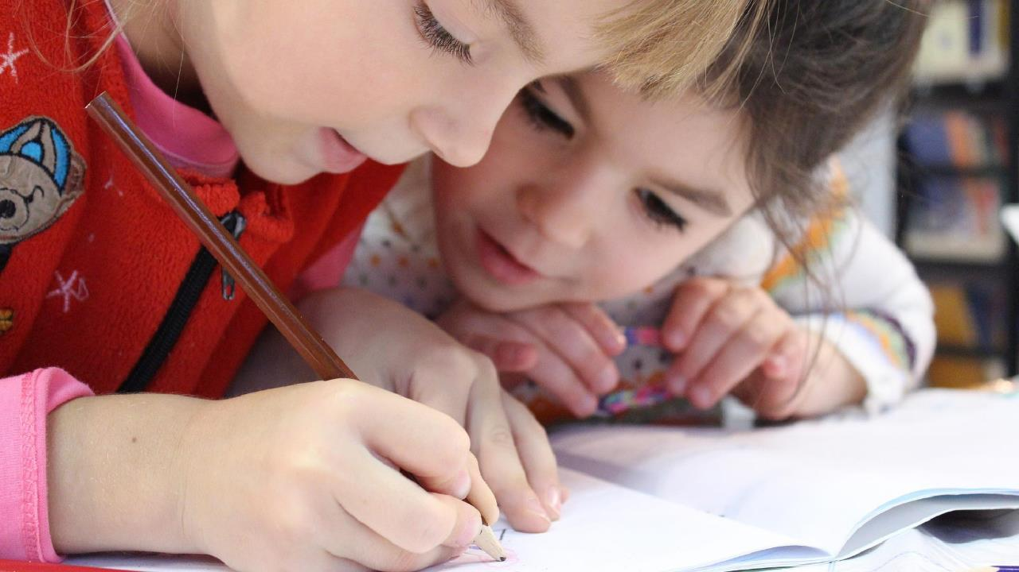


Kelompok 15
Zabania Az Zahra Kusumayuri (071911633014)
Rosidah Maharani Alfi Rahmah (071911633034)
Alfito Nur Arafah (071911633054)
Safita Sekar Pertiwi (071911633074)
Fatchorrahman Zain (071911633094)

Slide 3


Kelompok Sosial
Pada dasarnya manusia merupakan makhluk sosial. Yang memiliki 2 hasrat sejak lahir :
Keinginan untuk menjadi satu dengan yang lain
Keinginan untuk menjadi satu dengan suasana alam disekelilingnya

Slide 4
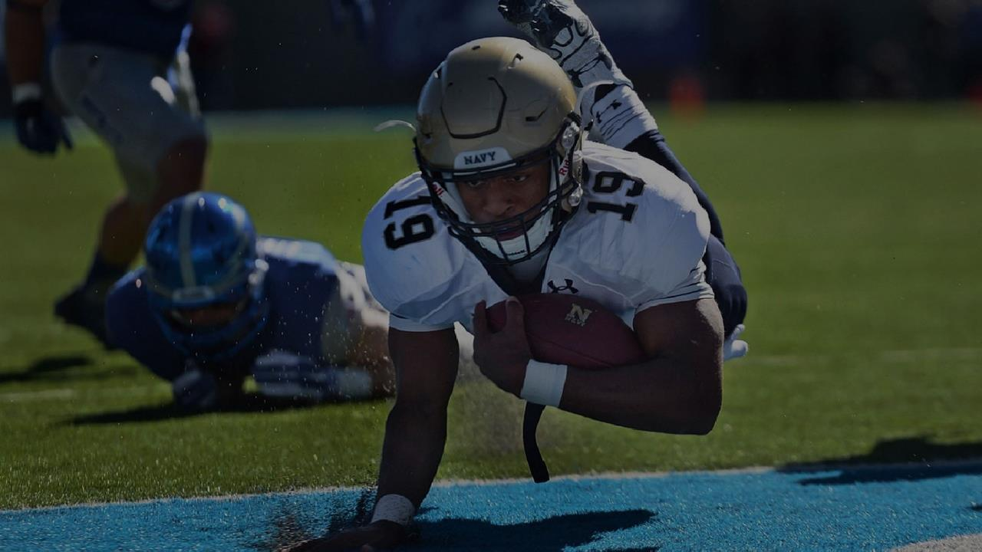



Kelompok Sosial
Kelompok-kelompok sosial merupakan kesatuan sosial yang terdiri dari kumpulan individu-individu yang hidup bersama dengan mengadakan hubungan timbal balik yang cukup intensif an teratur, sehingga daripadanya diharapkan ada pembagian tugas, struktur, serta norma-norma tertentu yang berlaku bagi mereka.

Slide 5
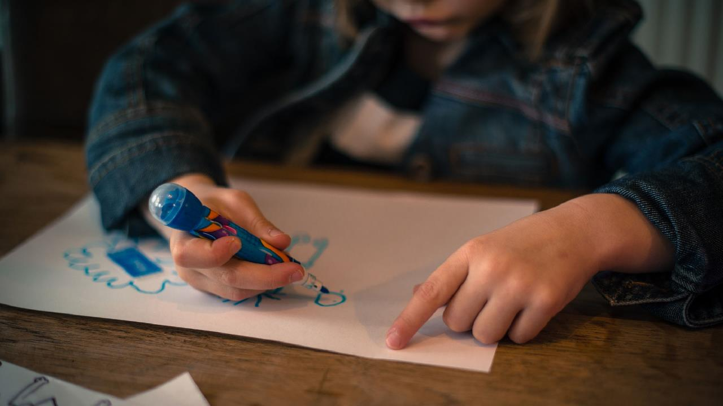



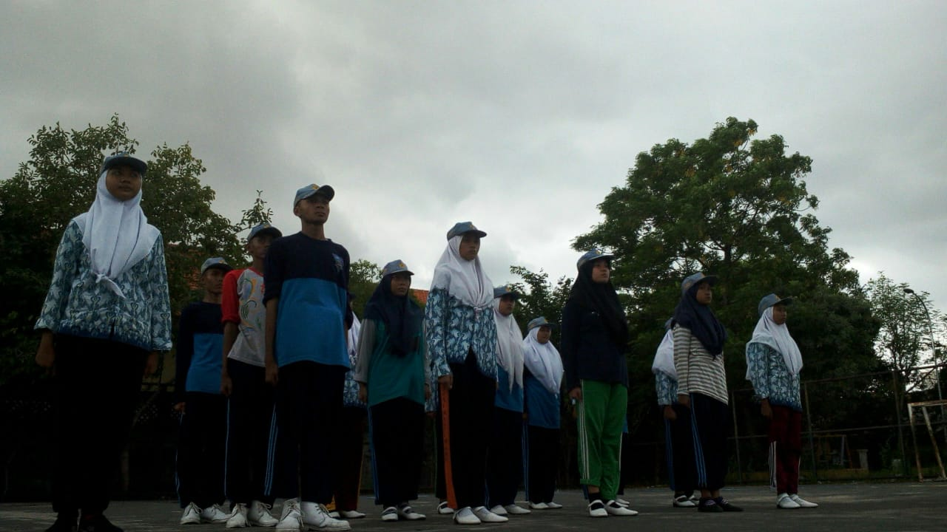
Kelompok Sosial
Dalam lingkup pendidikan, kelompok sosial bisa terbentuk karena minat dan bakat yang sama dari pelajar untuk menyalurkan potensi non akademik dari masing-masing individu.
Salah satu ekstrakurikuler yang populer dalam lingkup pendidikan adalah Paskibra. Kegiatan Paskibra dilakukan diluar jam pendidikan formal di jenjang Sekolah Menengah Pertama, Sekolah Menengah Atas, hingga Universitas.

Slide 6


Paskibra SMAN 14 Surabaya
Ekstrakurikuler Paskibra SMAN 14 Surabaya dapat diidentifikasi berdasarkan atas derajat organisasinya yaitu sebagai kelompok formal karena di dalam ekstrakurikuler tersebut mempunyai peraturan-peraturan tegas yang sengaja dibuat untuk mengatur hubungan antar anggota dan berlangsung secara terkoordinasi.

Slide 7
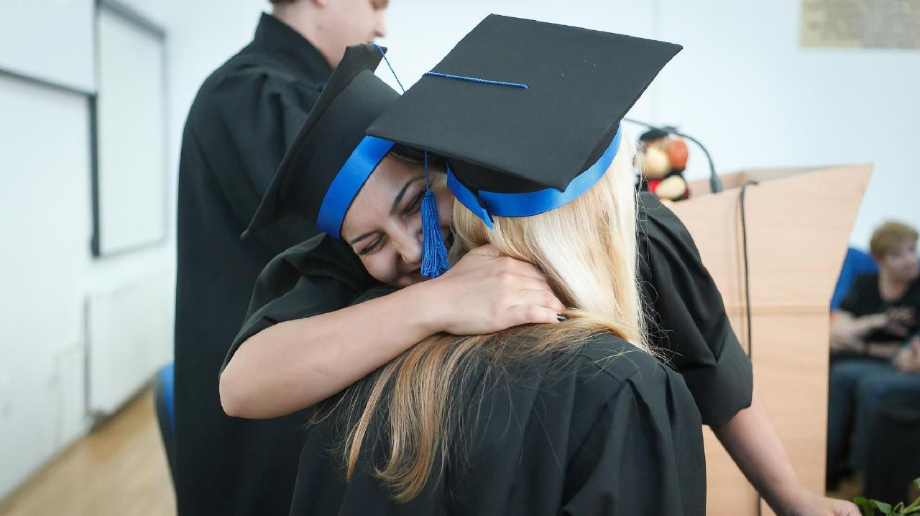


Paskibra SMAN 14 Surabaya
Berdasarkan atas besar kecilnya jumlah anggota kelompok, ekstrakurikuler Paskibra SMAN 14 Surabaya termasuk kelompok sekunder. Karena Paskibra SMAN 14 merupakan kelompok yang besar, bersifat sementara, dibentuk untuk tujuan tertentu, dan hubungan antar anggota tidak bersifat pribadi.

Slide 8



Paskibra SMAN 14 Surabaya
Paskibra SMAN 14 Surabaya menyebut anggotanya sebagai in-group karena mereka adalah pelajar SMAN 14 surabaya sehingga merasa bahwa memiliki tujuan atau cita-cita yang sama, memiliki nasib yang sama, dan menaati peraturan-peraturan atau norma yang sama.

Slide 9
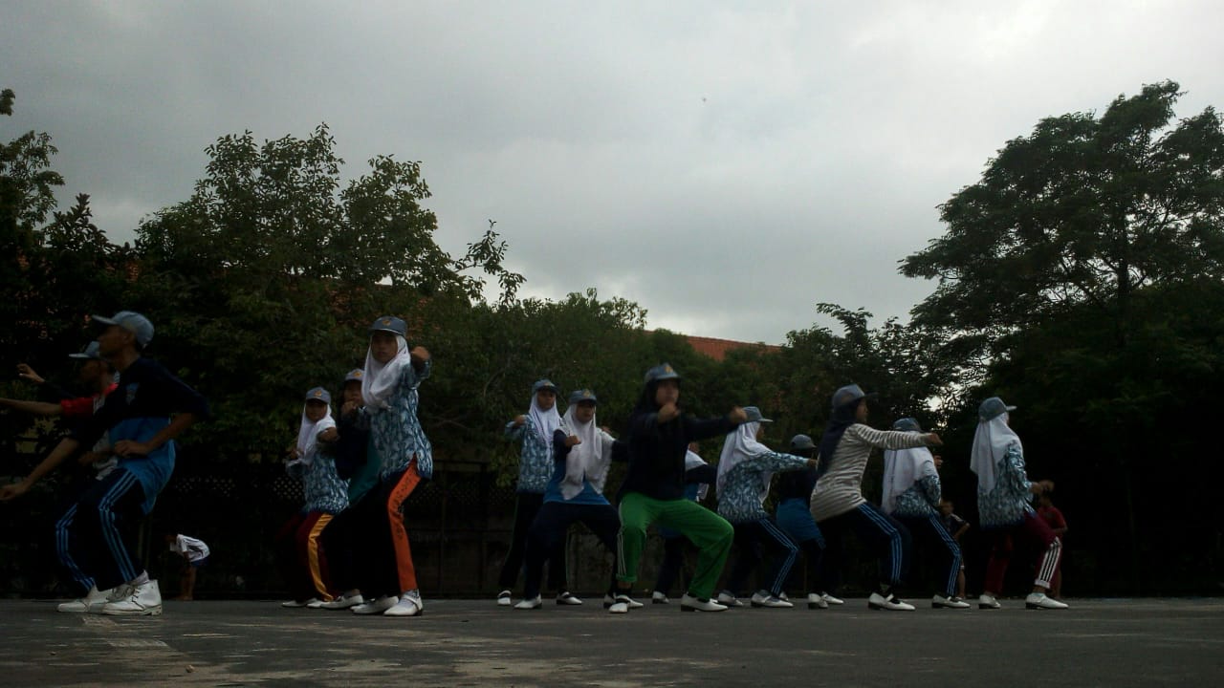


Perbedaan Antar Kelompok Sosial
Dalam kelompok sosial ekstrakurikuler Paskibra SMAN 14 Surabaya pun pastinya memiliki budaya atau kebiasaan yang berbeda dengan kelompok sosial Paskibra sekolah lain.

Slide 10
Contoh Perbedaan Antar Kelompok Sosial
Perbedaan budaya dengan kelompok sosial ekstrakurikuler Paskibra di SMK Prapanca 2 Surabaya.
Pelatih untuk paskibra SMAN 14 dilarang dari alumni, sedangkan pelatih di SMK Prapanca 2 berasal dari alumni mereka sendiri.
Kemudian dari budaya diklat, ada sedikit perbedaan dari SMAN 14 yaitu diklat dilaksanakan dengan menjunjung tinggi nilai-nilai kehidupan dalam organisasi dan alumni hanya ikut andil sedikit dalam acara.
Secara garis besar, perbedaan kelompok sosial Paskibra satu dengan yang lain adalah aturan dasar rumah tangga, sistem pendidikan, dan pola latihan yang diterapkan.

Slide 11
Dampak Tidak Hidup Berkelompok

